Slide 1

comment fonctionne git et GitHub
réalisé par: mootaz naamani
wael taieb

Slide 2

plan
Comment ça marche git et github
Les command git

Slide 3
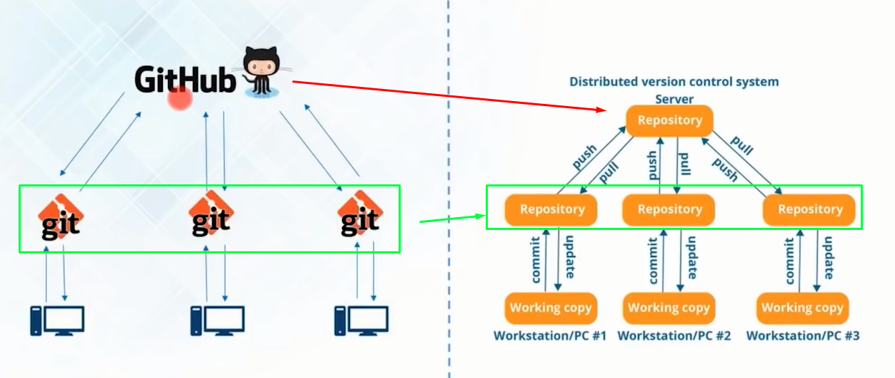
Comment ça marche git et github

Slide 4
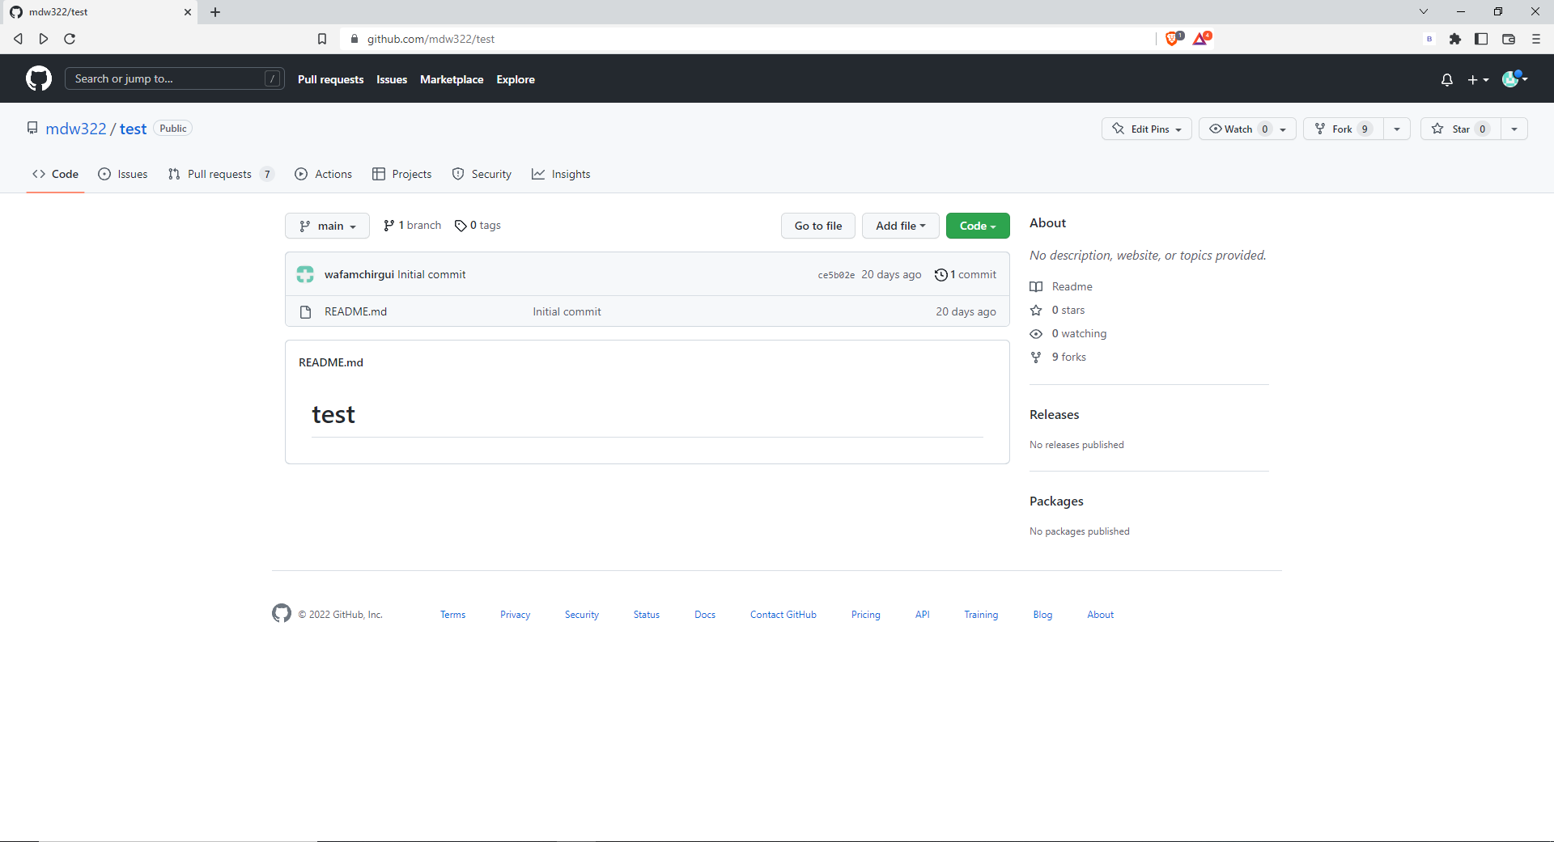
Les command git
1)FORK

Slide 5
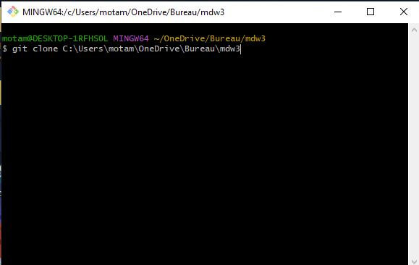
Les command git
2)clone

Slide 6
Les command git
3) add
4) commit

Slide 7
Les command git
5) push
6)pull

Slide 8

Merci pour votre attention

